Slide 1
Министерство образования и науки Самарской области
Достижения обучающихся
8Г класса
ГБОУ СОШ №3 г. Сызрани
18.04.2025

Slide 2
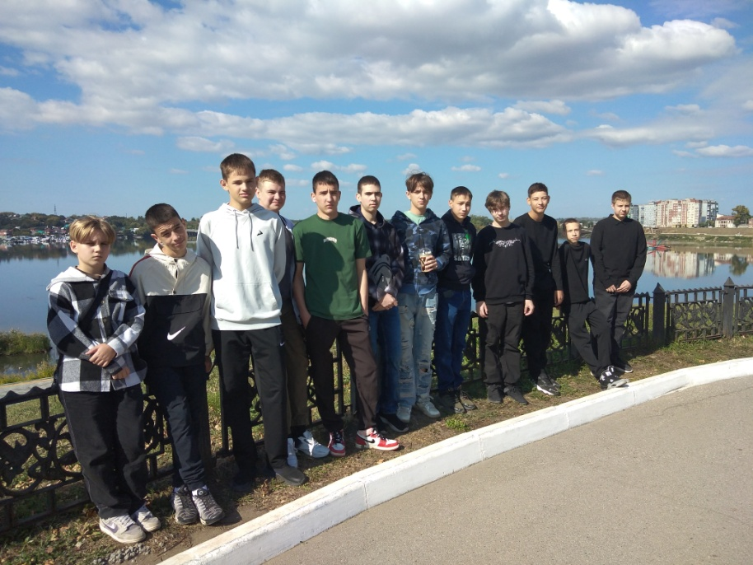
Занятость дополнительным образованием
18 человек
8Г класса
занимаются
в объединениях дополнительного образования
(75%)

Slide 3
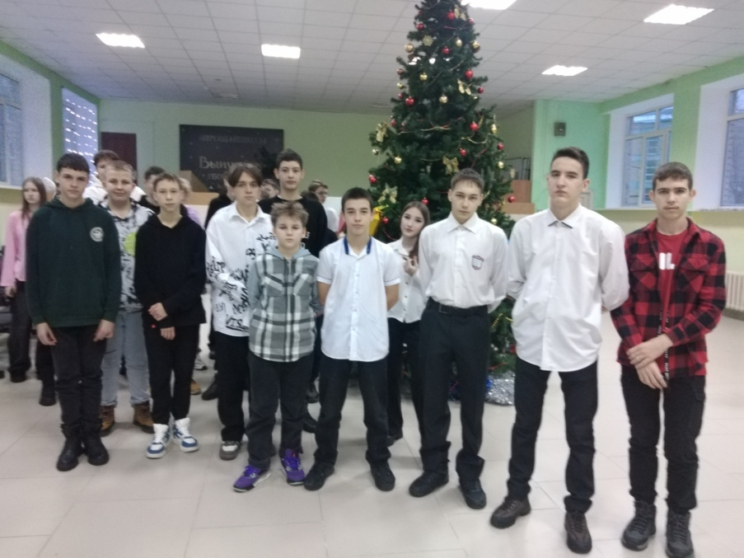
Культурно-массовые мероприятия
Катание на коньках
Поход в кинотеатр
Новогодний бал

Slide 4
Результаты ВФСК ГТО
Успешно выполнили нормативы испытаний 18 человек (75%)
На золотые значки отличия ГТО выполнили 4 человека (17%):
Галактионова Екатерина, Гафуров Мансур, Хабибуллина Амина, Митюрин Василий.
На серебряные и бронзовые значки
выполнили 14 человек (58%)

Slide 5
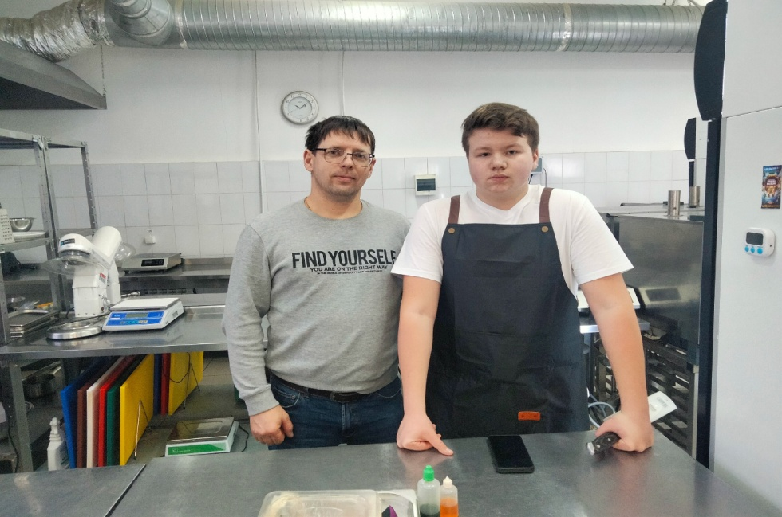
Таршицейский Илья
призер окружного этапа Всероссийской олимпиады школьников по технологии;
участник регионального этапа конкурса «Профессионалы»

Slide 6
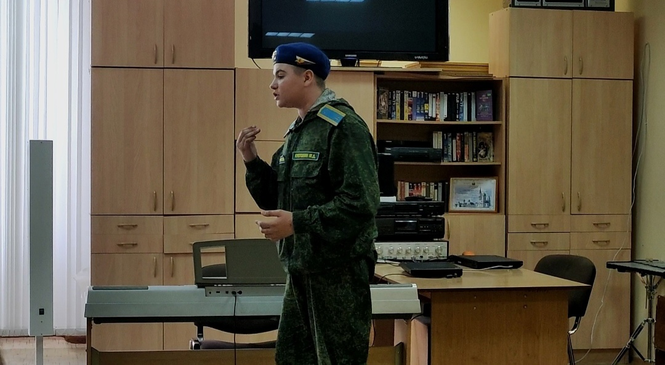
Кукушкин Матвей
призер окружного этапа конкурса «Живая классика»;
призер регионального конкурса «Кирилло-мефодиевские чтения»»

Slide 7
Гурина София
благодаря победам в различных конкурсах, спортивных соревнований в марте 2025 года была поощрена поездкой в «Международный детский центр «Артек»»

Slide 8
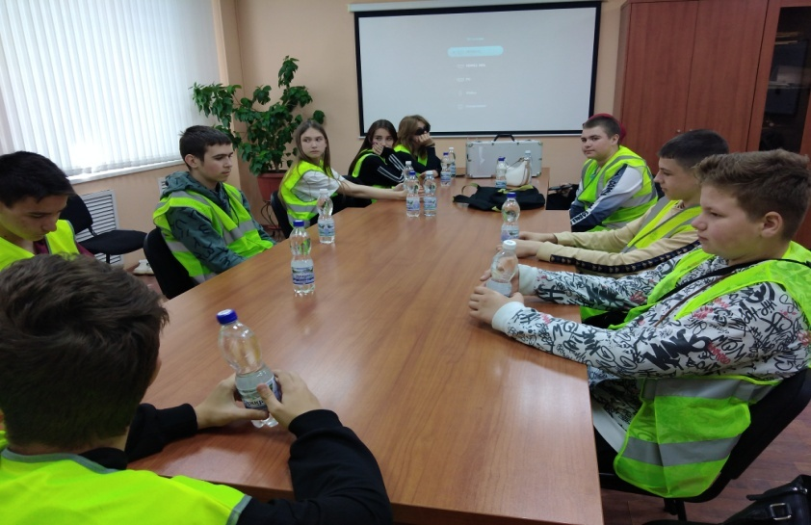
Экскурсия на завод Керамика

Slide 9
Посещение библиотеки: Боевой путь генерала Ватутина

Slide 10
В рамках программы «Пушкинская карта» Литературное путешествие «Тайна пропавшего дневника»

Slide 11
Благотворительная акция «Своих не бросаем» (открытки и письма, сбор гуманитарной помощи участникам СВО)

Slide 12
Знакомство с достопримечательностями города Экскурсия по городу Сызрань

Slide 13
Разговор о важном Торжественное вручение паспортов

Slide 14
Экскурсия в музей военной техники и музей АВТОВАЗа г. Тольятти

Slide 15
Ежегодное участие в субботнике

